Slide 1
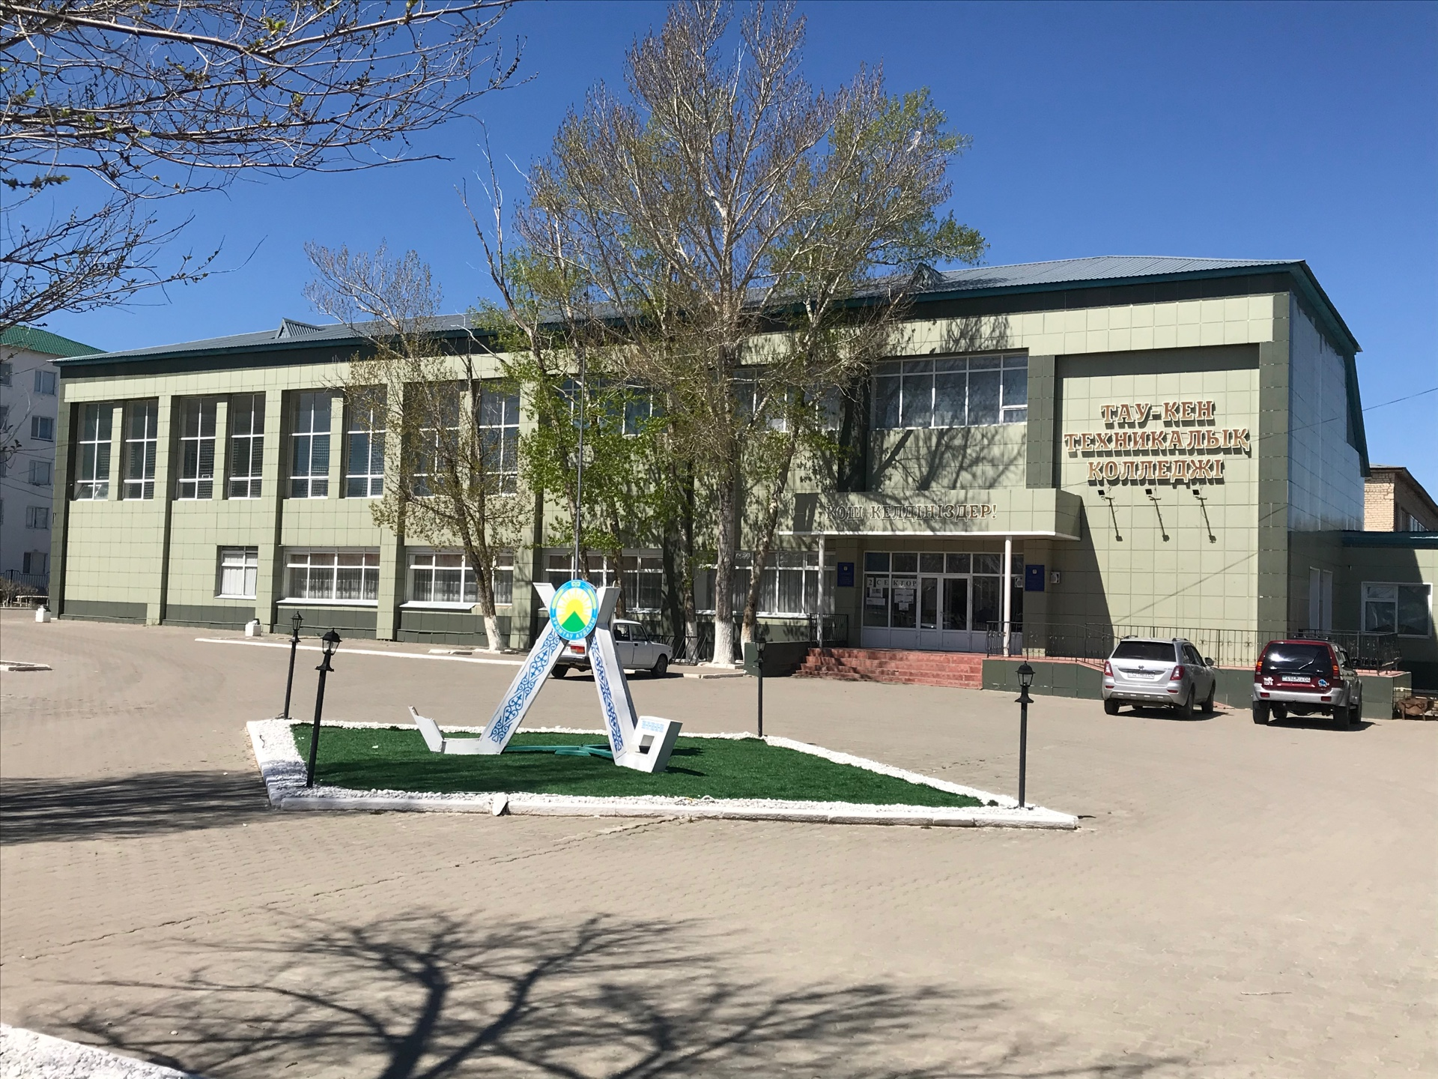
ГККП «ХРОМТАУСКИЙ ГОРНО-ТЕХНИЧЕСКИЙ ВЫСШИЙ КОЛЛЕДЖ»
МУКАШЕВА ГУЛЬДАНА ЖОЛАЙОВНА МАСТЕР П/О
2019-2020 УЧЕБНЫЙ ГОД

Slide 2
ПМ 05. “Выполнение основных видов работ по концентрации материалов обогащения полезных ископаемых ”
Тема урока: Ведение процесса сепарации на винтовых сепараторах.
Курс 2, группа 203
Специальность № 0707000 «Обогащение полезных ископаемых» (рудообогащение)

Slide 3
Цели:
Углубить и расширить понятие о винтовых сепараторах.
Познакомить с устройствами винтовых сепараторов.
Развивать навыки контроля и самооценки.
Воспитывать любовь к познанию профессии.

Slide 5
В отличие от всех известных аппаратов этого типа у винтовых сепараторов неподвижный наклонный гладкий желоб выполнен в виде спирали с вертикальной осью. Пульпа загружается в верхнюю часть желоба и под действием силы тяжести стекает вниз в виде тонкого разной глубины по сечению желоба потока. При движении в потоке помимо обычных гравитационных и гидродинамических сил, действующих на зерна, развиваются центробежные силы. Тяжелые минералы концентрируются у внутреннего борта желоба, а легкие - у внешнего. Желоб винтовых сепараторов в поперечном сечении представляет собой 1/4 окружности или вытянутого эллипса.

Slide 6
Наиболее эффективно на винтовых сепараторах обогащается материал крупностью 0,1 — 1,5 мм. Значительно хуже происходит обогащение зёрен крупностью 0,1 — 0,074 мм.
Винтовой сепаратор, как и большинство аппаратов, где происходит разделение материала по плотности в водной среде, чувствителен к ширине классификации по крупности зёрен питания и намного лучше работает на узко классифицированном материале, что и предусматривается при проектировании.

Slide 7
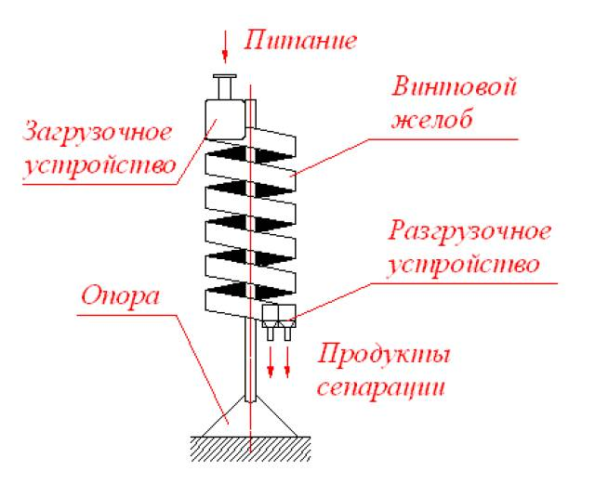

Slide 8
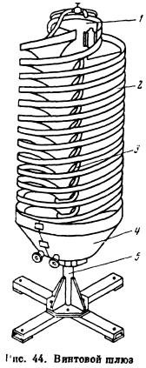
Разновидностью винтовых сепараторов являются винтовые шлюзы. Двухжелобный винтовой шлюз ШВ-2-1000А. Винтовые шлюзы имеют более широкий желоб с малым наклоном его днища. Они предназначены для обогащения тонкозернистых материалов (менее 0,074 мм) при малых скоростях движения потока в желобе.

Slide 9
Винтовые сепараторы быстро нашли широкое применение для обогащения мелкозернистых песков, содержащих ильменит, циркон, рутил и другие полезные минералы, и для измельченных руд редких и благородных металлов, железных руд, фосфоритов, хромитов и др.
Применение высокопроизводительных и дешевых винтовых сепараторов на многих гравитационных фабриках позволило увеличить производительность фабрик в 1,5 - 2 раза без увеличения площади и снизить себестоимость продукции.

Slide 10
Движение зерен по желобу винтового сепаратора
Минеральное зерно, движущееся в потоке пульпы по винтовому желобу, испытывает одновременно воздействие сил, различных по величине и направлению. Равнодействующая их определяет траекторию движения зерна и его положение в поперечном сечении потока.
В отличие от поведения зерен в прямых наклонных потоках в винтовом потоке зерна имеют перемещение относительно друг друга не только вдоль желоба, но и в поперечном направлении. В итоге легкие зерна, имеющие большую скорость перемещения по потоку, не только обгоняют зерна придонного слоя потока, но и смещаются под влиянием большей центробежной силы и поперечной циркуляции к внешнему борту потока, образуя, таким образом, веер продуктов на желобе.

Slide 11
Сущность процесса концентрации на винтовом сепараторе
Процесс разделения зернистого материала на винтовом желобе согласно представлениям ряда исследователей имеет два этапа (фазы).
1. Расслаивание материала по вертикали и переход тяжелых минералов в придонный слой.
2. Смещение (перераспределение) зерен в радиальном направлении, образование минерального веера продуктов сепарации.
Достигнув равновесного состояния, далее зерна движутся по своим винтовым траекториям.

Slide 12
КОНСТРУКЦИИ ВИНТОВЫХ СЕПАРАТОРОВ.
Винтовые аппараты разделяют на сепараторы для обогащения неклассифицированных или ширококлассифицированных материалов крупностью от 0,1 до 3 мм и шлюзы для обогащения тонкозернистых материалов от 0,02 до 0,5 мм (см. рис.). Винтовой сепаратор состоит из винтового желоба, пульпоприемника, устройства для разделения и вывода продуктов обогащения, распределителя смывной воды и несущего каркаса.
Винтовой желоб изготавливается из чугунного или силуминового (сплав алюминия с кремнием) литья. Каждый виток желоба состоит из двух секций полувитков.
Перспективными являются пластмассы и полимерные материалы, из которых прессуют желоб. Сепараторы, изготовленные из силумина, в 5 раз легче чугунных. На некоторых предприятиях желоба изготавливают на месте в армоцементном исполнении.
Рабочая поверхность желобов футеруется элементами из резины, каменного литья или полимеров.

Slide 13
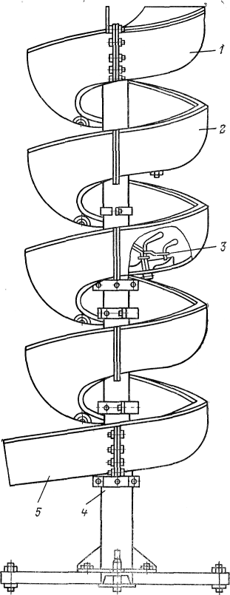
Винтовой желоб характеризуется следующими параметрами: диаметром, шагом винта, формой и размерами поперечного сечения, длиной желоба. Значение каждого из них выбирается в зависимости от свойств обогащаемого материала. Геометрическая форма размеры и состояние рабочей поверхности желоба должны строго выдерживаться. Число желобов у сепаратора может быть 1 или 2.

Slide 14
Пулъпоприемник устанавливается в начале сепаратора или шлюза и служит для уменьшения скорости потока пульпы, поступающего из пульпопровода, а также для предварительного формирования потока с целью плавного ввода его на винтовой желоб. Наиболее распространен улитковый пульпориемник спиральный желоб с возрастающим радиусом кривизны.
Устройства для разделения продуктов обогащения (отсекатели). Отделение продуктов обогащения из веера на витках винтового желоба производят поворотными ножами, устанавливаемыми у отверстия с отводящим трубопроводом интервалом 0,5-1 виток. На верхних витках отбирают концентрат, а на нижних промпродукты. Хвосты разгружаются в конце желоба.

Slide 15
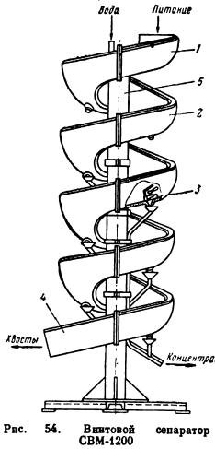
Также разработано устройство для выделения продуктов обогащения. Его устанавливают в конце желоба (на выходе всего потока) для рассекания встречного потока на отдельные вертикальные слои по всему его поперечному сечению. Такой делитель потока позволяет легко регулировать выход продуктов.

Slide 16
Распределители смывной воды обеспечивают равномерную подачу ее по всему периметру внутреннего борта желоба. Наиболее простыми являются распределители желобчатого типа. У этих конструкций к рабочему желобу примыкает маленький желобок для воды. Он может быть с внутренней или внешней стороны. С помощью трубок, установленных навстречу потоку (из внешнего желобка), или просто через прорези (из внутреннего желобка) в стенке вода поступает к внутреннему борту.

Slide 17
Закрепление материала
Что представляет собой винтово́й сепаратор?
Конструкция винтового сепаратора?
Принцип разделения минералов в винтовых сепараторах?
Достоинства и недостатки?
Аппарат, работающий по принципу разделения материала в наклонном безнапорном потоке малой глубины.
Винтовой сепаратор состоит из винтового желоба, пульпоприемника, устройства для разделения и вывода продуктов обогащения, распределителя смывной воды и несущего каркаса.
Расслаивание материала по вертикали и перераспределение зерен в радиальном направлении.
Работает без потребления электроэнергии/ низкая концентрация ценного компонента.

Slide 18
Домашнее задание
Выучить основные термины и определения;
На формате А4 начертить винтовой сепаратор;

